Slide 1

Název školy: ZŠ a MŠ, Police nad Metují, okres Náchod
Autor: Mgr. Jana Šulcová
Název : VY_32_INOVACE_4A_14 Téma: Přídavná jména procvičování
Téma: Český jazyk 5. ročník
Číslo projektu: CZ.1.07/1.4.00/21.1431

Slide 2
Anotace
prezentace pro žáky 5.ročníku ZŠ, předmět český jazyk
žáci procvičují přídavná jména
na interaktivní tabuli žáci doplňují a luští osmisměrku
na interaktivní tabuli pracují společně, možno vytisknout jako pracovní list

Slide 3
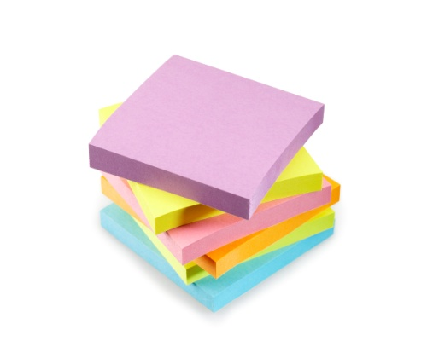

Utvoř 1. pád množného čísla přídavných jmen přivlastňovacích:
soudce spisy
soudce psi
učitel žáci
učitel notesy
spolužák kamarádi
spolužák boty
spolužák dopisy
matka knihy
matka bratři
děda bratři
děda vozy
děda slepice

Slide 4
Kontrola, dávej pozor!
soudce spisy
soudce psi
učitel žáci
učitel notesy
spolužák kamarádi
spolužák boty
spolužák dopisy
matka knihy
matka bratři
děda bratři
děda vozy
děda slepice
soudcovy spisy
soudcovi psi
učitelovi žáci
učitelovy notesy
spolužákovi kamarádi
spolužákovy boty
spolužákovy dopisy
matčiny knihy
matčini bratři
dědovi bratři
dědovy vozy
dědovy slepice

Slide 5
Doplň z nabídky vhodné slovo. Potom doplň vynechané písmeno. Napiš do sešitu.
Turnaje se zúčastnili špičkov_ ___________ hráči.
Do Karlov_ch Varů se každoročně sjíždějí _______ herci.
Zubař zhotovil dědečkov_ nov_ _________ chrup.
Na suché vlasy použij _____________ šampon.
Olina má řetízek z ____________ zlata.
__________ tělo je chráněno kostěným krunýřem.
__________ šaty byly pošity bíl_m_ perlam_.
_________ med se vyznačuje __________ účinky.
Nabídka: Nevěstin_, filmov_, léčiv_m_, uměl_, tenisov_, Včel_, březov_,
Želv_, ryz-ho.

Slide 6
Najděte 12 přídavných jmen:
Škrtej postupně a piš na připravené linky.
M | A | M | I | N | Č | I | N | A | L
I | Í | Z | Y | R | Z | A | V | O | S
L | Í | N | Ý | K | L | A | D | V | Č
Á | D | K | O | Č | I | Č | Í | O | A
J | A | R | N | Í | K | Á | C | L | P
Ý | V | A | R | D | Z | P | N | V | K
V | D | C | E | Ř | I | N | E | A | Ů
N | Í | Š | N | E | M | I | T | P | V
__________________
__________________
__________________
__________________
__________________
__________________
__________________
__________________
__________________
__________________
__________________
__________________
Přídavná jména roztřiď:
tvrdá - podtrhni modře
měkká - podtrhni zeleně
přivlastňovací - podtrhni červeně.

Slide 7
Řešení :
Přídavná jména tvrdá:
milá , líný, tencí, zdravý
Přídavná jména měkká:
kočičí, ryzí, jarní, menší
Přídavná jména přivlastňovací:
Čapkův, maminčina, dceřin, Pavlovo

Slide 8
Zdroje
Obrázky galerie Microsoft PowerPoint
Pracovní sešit ČJ pro 5.ročník, Nová škola Brno
Měkké I a tvrdé Y ve slovech, BLUG
Vlastní tvorba

